Slide 1


UBND QUẬN LONG BIÊN
TRƯỜNG MẦM NON BAN MAI XANH
LĨNH VỰC PHÁT TRIỂN NGÔN NGỮ
Đề tài : Thơ : Nắng bốn mùa
Lớp: Mẫu giáo bé C4

Slide 2


Slide 3
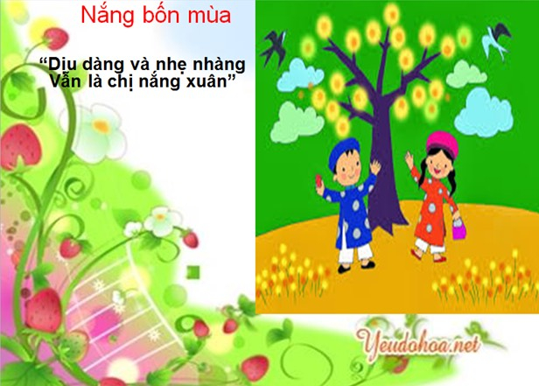

Slide 4
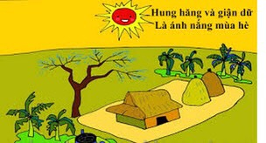

Slide 5
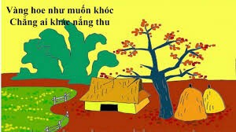

Slide 6
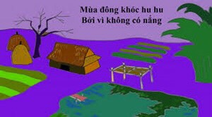

Slide 7
Bài thơ do ai sáng tác
2. Thanh nhàn
1. Mai Anh Đức
3. Trần Đăng Khoa

Slide 8
Chị nắng xuân được tả như thế nào ?
1. Nhẹ nhàng
2. Dịu dàng
3. Cả 2 đáp án trên

Slide 9
Tính cách nào nói lên hình ảnh chị nắng hè?
1. Hung hăng
2. Giận dữ
3. Hung hăng và giận giữ

Slide 10
Màu sắc nào miêu tả hình ảnh nắng thu?
1. Vàng chói
2. Vàng hoe
3. Vàng tươi

Slide 11
Vì sao mùa đông lại khóc?
1. Vì nắng chói
2. Vì nắng ít
3. Vì không có nắng

Slide 12


Bé đua tài

Slide 13


Chúc các con chăm ngoan học giỏi!

